Slide 1
ОТВОРЕНА ЕКОНОМИЈА
Партнер: IDP

Slide 2
Цели
На крајот од овој модул ќе можете:
Да ги разберете вредностите и главните карактеристики на отворената економија
Да ги распознаете разликите помеѓу традиционалната и отворената економијата
Да започнете бизнис во отворена економија
Да обезбедите и усогласите понуда и побарувачка на платформа за споделување
Да бидете конкурентни и иновативни на пазарот за отворена економија

Slide 3
Содржина
Единица 1 - Вовед во економијата на споделување
Секција 1: Дефиниција
Секција 2: Главни карактеристики
Секција 3: Историја на отворената економија
Секција 4: Предности и недостатоци за давателите на услуги
Секција 5: Видови платформи
Секција 6: Матрицата Перен и Козинест
Единица 2 - Како да започнете бизнис во отворена економија
Секција 1: Деловна идеја
Секција 2: Како да започнете
Секција 3: Понуда и побарувачка
Секција 4: Снабдување со Crowdsource
Секција 5: Совети и трикови
Секција 6: Како да се биде конкурентен

Slide 4
1. Отворена економија – Дефиниција
Отворена економија може да се опише како нов економски модел во кој стоките и ресурсите се разменуваат или споделуваат меѓу поединци и групи на заеднички начин, така што физичките средства стануваат услуги.
Отворената економија е строго поврзана со развојот на нови технологии на информации и комуникација, кои се комбинирани со веќе познатите општи начини на работа.
Еве некои од најпознатите примери:

Slide 5
1. Отворена економија – Главни карактеристики
Колаборативна потрошувачка
(Употреба на стоки наместо имот - привремен пристап до стоки преку позајмување или изнајмување)
Размена помеѓу луѓе (даватели на услуги во директен контакт со потрошувачите – Човечки односи меѓу еднаквите)
Понудата и побарувачката се совпаднале на дигиталните платформи
(двострани платформи)
Експлоатација/подобро искористување на помалку користените средства
Размена на добра помеѓу потрошувачи
Купувај помалку
Помала потреба за производство на нови производи
Помал притисок врз природните ресурси
Намалување на загадувањето и отпадот низ целиот синџир на снабдување
Заштита на животната средина
Намалено влијание врз животната средина, одржливост
(против отпад и прекумерната потрошувачка)

Slide 6
1. Отворена економија – Историја на отворената економија
Отворената економија се развила во САД, почнувајќи од 2008 година како последица на финансиската криза.
Сепак, нејзината основна идеја е релативно стара; иновативното е тоа како мрежната технологија го овозможува споделувањето на глобално ниво.
Ваквиот модел докажува како дигиталните технологии влијаат на социјалната структура и социјалните интеракции.
Отворената економија е еден од најбрзо растечките пазари во историјата.
Од 2010 година, инвеститорите придонеле преку 23 милијарди американски долари во финансирање на ризичен капитал за почетни компании кои користат акциски бизнис модел.
Овој феномен добил голема популарност преку две старт-ап претпријатија од Сан Франциско: Airbnb и Uber. Uber стана најголемата такси компанија во светот за 10 години. Направи револуција во транспортните услуги ставајќи ги самовработените возачи директно во контакт со други луѓе преку дигитална платформа.
Дали знаевте дека…
Терминот Уберизација се користи за појаснување на економскиот феномен на:
Исфрлање на посредникот
Дигитализација на услугите
- Административно олеснување

Slide 7
1. Отворена економија – Предности и недостатоци за понудувачите на услуги
Нови области на вработување
Флексибилно работно време
Можност за работење на повеќе работни места
Бесплатно и примамливо наградување
Потпирање на технологијата
Ограничена безбедност
Недостаток на законска регулатива и нелојална конкуренција

Slide 8
1. Отворена економија – Видови на платформи
Перен и Козинест во нивниот истражувачки труд Пазари на латерална размена (2018) направија алатка за подобро разбирање на различните типови на бизниси кои дејствуваат во отворената економија.
Алатката има форма на матрица која вклучува две димензии на кои се засновани четири типа платформи за отворена економија
Консоцијалност
Степенот во кој членовите на платформите се вклучени во социјална интеракција
2. Посредување со платформа
Степенот до кој трансакциите течат до оној што ја нуди платформата
1.Овозможувачи
2. Форуми
3. Посредници
4. Хабови

Slide 9
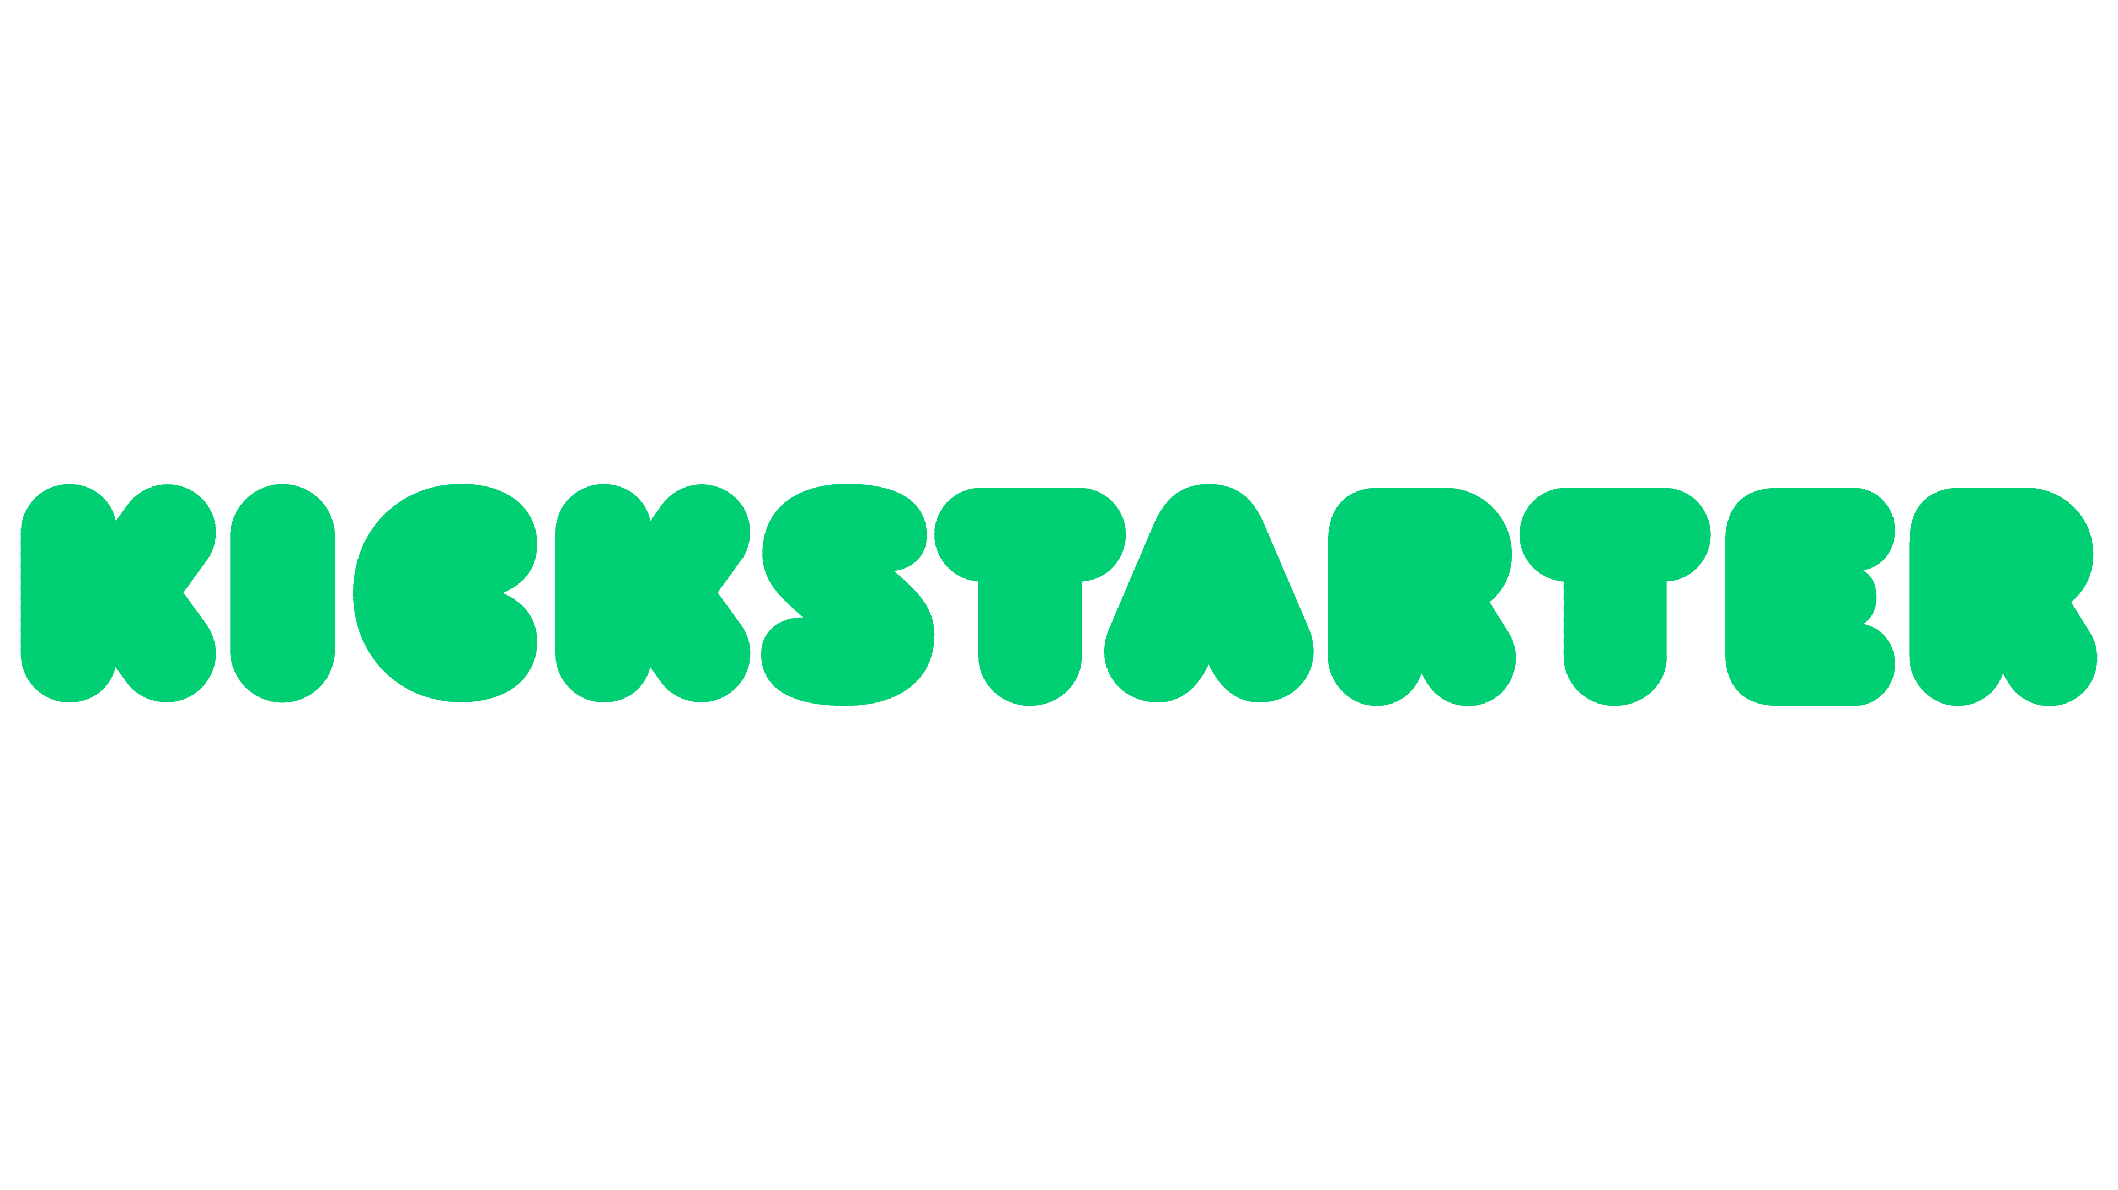
1. Отворена економија – Матрицата на Перен и Козинест
Типологии на отворена економија - Перен и Козинест (2018)
Високо
Форуми
Поврзување на актерите
Посредници
Спарување на актерите
Консоцијалност
Овозможувачи
Опремување на актерите
Хабови
Централизирана размена
Ниско
Ниско
Високо
Посредување на платформата

Slide 10
2. Како да започнете бизнис во отворена економија – Бизнис идеја
За да започнете бизнис во отворена економија, важно е да:
„Одвојте време да барате вистински проблеми на кои им треба вистински решенија, проблеми кои најдобро можат да ги решат самите заедници“. Споделувањето е добро (Бучински, 2013 година)
За да се инспирирате, ова се некои потенцијални бизнис идеи кои може да се прилагодат на одредена целна група или на локално ниво.
Купување, продавање и заменување облека Платформи за изнајмување на паркинг простор Платформи за споделување образование Групни оброци Испорака на храна, заштеда на храна | Услуги за заеми за технологија од човек на човек Изнајмување накит Делење на превоз Центар на креативни/деловни активности, платформи за соработка Платформа за хонорарци

Slide 11
2. Како да започнете бизнис во отворена економија – Како да започнете
Пред сè, спроведете истражување за да ги откриете „вистински проблеми на кои им треба вистински решенија“”
Откако ќе ја идентификувате бизнис идејата, врз основа на вашето искуство и резултатите од истражувањето, тестирајте ја и потврдете ја вашата идеја
Пример:
Основач на апликацијата за споделување храна OLIO (видете ја најдобрата практика на овој модул), ја потврди нејзината идеја за група на WhatsApp, што е брзо и евтино решение. Таа вклучува мала група луѓе кои живееле блиску еден до друг и барала од нив 2 недели да го споделат вишок храна што го имаат со групата. Резултатот и фидбекот биле многу позитивни и идејата била отпочната.
3. Откако ќе се потврди, барајте инвеститорите кои се подготвени да ја поддржат вашата идеја.
Ако не поседувате технички вештини за дизајнирање платформа, барајте агенција за развој или професионални програмери (имајте ги предвид овие трошоци при планирањето на почетниот буџет)
4. Пред официјалното лансирање на производот, треба да биде лансирана минимална одржлива верзија на производот на платформата за да се добие фидбек од првите корисници.
5. По прилагодувањето според добиениот фидбек, бизнисот е спремен да започне.

Slide 12
2. Како да започнете бизнис во отворена економија – Понуда и побарувачка
Отворената економија функционира преку двострани платформи, хранејќи ја и понудата и побарувачката.
ТРАДИЦИОНАЛНА ЕКОНОМИЈА
Фирми регрутираат клиенти и создаваат сопствена понуда Давателите на услуги се вработени во компанијата
ОТВОРЕНА ЕКОНОМИЈА
Фирмите регрутираат и клиенти и провајдери Давателите не се таму вработени
Како да се балансираат понудата и побарувачката во отворената економија?
Додека традиционалните фирми можат да отпуштат или вработуваат вработени, во отворената економија постојат алтернативни стратегии:
Зголемени цени во одредена област кога побарувачката е висока преку специфичен алгоритам;
Намалување на клиентите кои се подготвени да платат за услуги и зголемување на давателите на услуги кои се подготвени да понудат.

Slide 13
2. Како да започнете бизнис во отворена економија – финансирање преку Crowdsourcing
Во отворената економијата, снабдувањето е преку crowdsourcing, а снабдувачите не се вработени.
Кои се ризиците?
Помала контрола врз снабдувачите
Ризик за услуги со помал квалитет.
За да се поттикне понудата и побарувачката треба да се применат различни стратегии.
Пример
Услуга што им овозможува на сопствениците на автомобили кои паркираат на аеродромот да ги изнајмуваат своите автомобили на други патници:
Наоѓа изнајмувачи преку видливи платени реклами или преку алатки за наоѓање луѓе кои изнајмуваат;
Ја зголемува понудата на сопственици на автомобили преку јавни односи, печатени медиуми или од човек на човек.
Како да се ублажат тие ризици?
Внимателен избор на добавувачи (проверки на нивната позадина)
Тренинг и испитувања
Систем за рејтинг (елиминирање на добавувачи со низок рејтинг)

Slide 14
2. Како да започнете бизнис во отворена економија – Совети и Трикови
1. Изградете доверба
Транспарентноста е суштински дел од peer-to-peer светот.
Позитивните оценки на интернет се навистина клучни за стекнување на доверба од потрошувачите.
Пример:
Платформата за чување домашни миленичиња, ги поврзува сопствениците на миленичиња на кои им е потребна оваа услуга, треба да ја поттикне довербата со тоа што ќе нуди консултации со ветеринар 24/7, премиум осигурување за домашни миленици или споделување на фотографии и видеа на кои вработените се во интеракција со милениците.(види Rover).
2. Плаќањето нека биде едноставно
Целиот процес треба да биде без хартија и автоматизиран. Клиентите треба да можат да плаќаат ист надоместок преку онлајн платформата, додека давателите на услуги треба да добиваат плати преку PayPal, кредитна картичка или чек.
3. Градење бренд, вмрежување и комуникација
Отворената економија се фокусира на заедницата и комуникацијата.
Социјалните медиуми играат интегрална улога во изградбата на брендот и потрагата по нови клиенти или партнери. Не го избегнувајте негативниот фидбек или критики, секогаш земајте ги во предвид.

Slide 15
2. Како да започнете бизнис во отворена економија – Како да бидете компетитивни
Денес, има многу достапни услуги и платформи за споделување.
Луѓето ги избираат тие услуги главно поради пониските цени; за да се задржи понудата привлечна, затоа е неопходно да се биде конкурентен во позиционирањето на цените.
Меѓутоа, ако конечната цел е создавање иновативни решенија, има уште многу да се направи:
Недостигот од регулатива во отворената економија често резултира со експлоатација на добавувачите или негативно влијае на традиционалната економија.
Постои зголемена свест за „мрачните страни“ на отворената економија; поради оваа причина, луѓето се повеќе и повеќе бараат поправедни и одржливи начини на потрошувачка.
Новите бизниси треба да ја вратат отворената економија во нејзиното првобитно значење, до создавање и развој на:
Практики за одржлива потрошувачка
Чувство на припадност во заедница

Slide 16
Клучни наоди
Отворената економија е нов феномен што може да донесе бројни можности.
Во отворената економија, не само клиентите, туку и давателите на услуги мора да бидат регрутирани. Понудата мора да биде преку crowsoursing, исто така понудата и побарувачката да се совпаѓаат на дигиталните платформи.
Отворената економија се заснова на размена меѓу луѓе, употреба на дигитални платформи и одржливост.
Финансирањето преку краудсорсинг може да биде ризична, но постојат различни стратегии за ублажување на потенцијалните ризици.
Денес има многу платформи за споделување. Па, како да се биде иновативен? Одржливите практики на потрошувачка и чувството на припадност кон заедницата се клучните.

Slide 17
Ви Благодариме!
Партнер: IDP

